Slide 1
Население северной Америки

Slide 2
Первые люди
Согласно последним историческим исследованиям, первые люди на территории материка появились несколько тысяч лет тому назад. Учёные полагают, что они пришли сюда из Азии по сухопутному мосту, который в то время существовал на нынешнем месте расположения Берингова пролива. Этим можно объяснить и тот факт, что коренное население Северной Америки (эскимосы и индейцы) относится к монголоидной расе. Ярким подтверждением азиатского происхождения местных племён являются многочисленные внешние признаки – красноватый оттенок кожи, широкое лицо, тёмный цвет глаз, прямые жёсткие волосы и другие. Преимущественное большинство аборигенов обитало на территории современной Мексики. Именно здесь появились первые крупные цивилизации и государства с развитой культурой и хозяйством.

Slide 3
Численность населения Северной Америки
Острова Карибского моря, земли близ Великих озер и прибрежье Тихого океана считаются самыми густонаселенными районами. Здесь количество жителей может достигать 200 человек на 1 кв. км. Большое количество людей сконцентрировано в столицах и крупных городах. Это объясняется тем, что городские условия проживания лучше сельских, зарплата выше, а развлечений и возможностей больше. Самыми густонаселенными городами материка являются Нью-Йорк, Мехико, Лос-Анджелес, Торонто. В Мехико и Нью-Йорке проживает более 8 млн. человек.

Slide 4
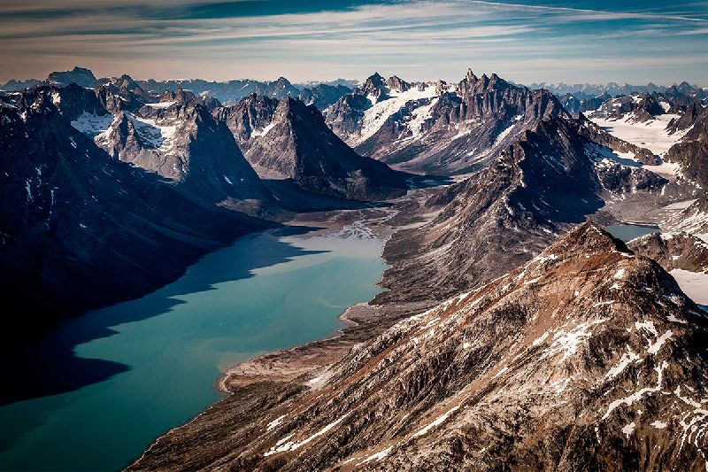
Самые крупные территории североамериканского континента – США, Канада и Мексика. Именно в них сосредоточена большая часть населения. Соединенные Штаты Америки являются самой заселенной страной материка. Здесь проживает 57% всех жителей северной Америки. На втором месте после США – Мексика. В этой стране проживает 21% населения всего материка.

Slide 5
На третьем месте находится Канада. И хотя Канада по площади больше США и Мексики, по численности населения она уступает этим странам: на ее территории проживает всего 6% населения. Число жителей в остальных странах материка намного ниже, чем в этих трех, и не превышает 3% от общей численности населения Северной Америки.Самыми малозаселенными территориями являются Гренландия, а также в пустынях Запада и северных районов.

Slide 6
Население северной Америки
Население Северной Америки состоит из переселенцев из Европы, которые осваивали эти земли в колониальные времена, и из аборигенов, которые живут на этих землях много веков, и несмотря на современный уклад жизни сохранили свои этнические особенности.

Slide 7
Население северной Америки
Коренными жителями Северной Америки являются индейцы, эскимосы и алеуты. Эскимосы живут в Гренландии, на Аляске, и на побережье Северного Ледовитого океана. Индейцы проживают на территории Мексики. Алеуты составляют совсем небольшую часть населения – 5000 человек.

Slide 8
язык
В США основным языком является английский, в Мексике – испанский. А вот в Канаде два официальных языка – английский и французский. Дело в том, что изначально канадские территории начали захватывать и колонизировать французы, и только потом пришли англичане. Провинция Квебек является французской, школьники изучают предметы здесь исключительно на французском языке.

Slide 9
Итог
Подводя итог, необходимо акцентировать внимание на том, что население Северной Америки в большей степени представляет собой потомков европейских переселенцев, которые прибыли сюда во времена колонизации и ассимилировались с местными аборигенами, а также завезённых из Африки невольников. Только 1 % людей, проживающих на материке, представляет собой коренных жителей. Не стоит забывать и о том, что Северная Америка является одним из самых урбанизированных континентов. Именно здесь находятся крупнейшие мировые агломерации и города по численности населения. С другой стороны, здесь есть регионы, где практически никто не живёт.

